Slide 1
Мультиязычное распознавание эмоций в речи человека
Двоеглазов Роман Александрович
Кафедра интеллектуальных информационных технологий Группа 620
Научный руководитель:
д.т.н., профессор, Рыжов Александр Павлович

Slide 2
Содержание
Задача распознавания эмоций
Актуальность
Цель и задачи
Обзор существующих решений
Практическая часть и эксперименты
Заключение

Slide 3
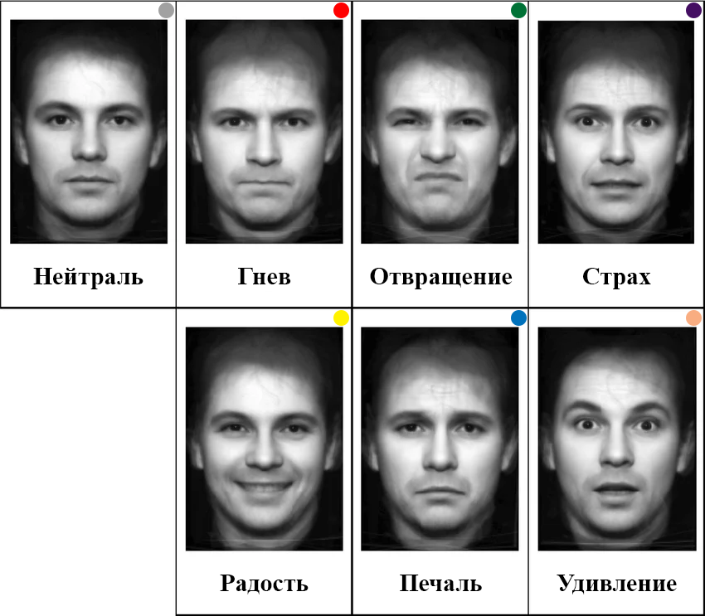
Проблематика распознавания эмоций
Эмоция – вид психических процессов, которые выражают переживание человеком его отношения к окружающему миру и самому себе.
По категориальному подходу Экмана выделяются шесть базовых эмоций (семейств):
- гнев (anger)
- отвращение (disgust)
- страх (fear)
- счастье/радость (happiness/enjoyment)
- печаль (sadness)
- удивление (surprise)
+ «нейтраль» (neutral) как отсутствие эмоции
Ekman, P. (1992). "An argument for basic emotions." Cognition & Emotion.
Emotion Recognition Using Different Sensors, Emotion Models, Methods and Datasets: A Comprehensive Review - Yujian Cai, Xingguang Li and Jinsong Li - School of Electronic Information Engineering, Changchun University of Science and Technology - https://doi.org/10.3390/s23052455

Slide 4
Актуальность задачи: распознавание эмоций в речи
Речь как основной способ коммуникации несёт эмоции, намерения и отношения, а не только слова. А при удалённом общении (звонки, голосовые помощники) голос — часто единственный канал об эмоциях собеседника.
Области применения:
Человеко-компьютерное взаимодействие и диалоговые агенты
Колл-центры: срочность звонка, удовлетворённость клиента
Медицина и ментальное здоровье
Образование: мотивация студентов при дистанционном обучении
James, Jesin & Tian, Li & Watson, Catherine. (2018). An Open Source Emotional Speech Corpus for Human Robot Interaction Applications. 2768-2772. 10.21437/Interspeech.2018-1349.
Scherer, Stefan & Krajewski, Jarek & Schnieder, Sebastian & Epps, Julien & Quatieri, Thomas. (2015). A review of depression and suicide risk assessment using speech analysis. Speech Communication. 71. 10.1016/j.specom.2015.03.004.
Notes:
К первому пункту: «Нужно не только то, что было сказано, а и то, как это было сделано».

Slide 5

Актуальность задачи: многоязычность и защита языков
Дисбаланс инструментов по языкам (большая часть сервисов разработана и адаптирована только для крупных языков). А пользователи хотят пользоваться сервисами на родном языке.
Приоритизация звонков и оценка стрессовой нагрузки на службы в экстренных ситуациях и стихийных бедствиях.
ООН: Десятилетие языков коренных народов 2022–2032, цель 3 («Favourable conditions established for digital empowerment, freedom of expression, media development, access to information and language technology, alongside artistic creation in Indigenous languages»).
ЮНЕСКО: Дорожная карта многоязычия в цифровую эпоху.
Технологии (в том числе и SER) развиваются неравномерно по языкам.
Annika Grützner-Zahn, Federico Gaspari, Maria Giagkou, Stefanie Hegele, Andy Way, and Georg Rehm. 2024. Surveying the Technology Support of Languages.
Notes:
Эмоциональный интеллект понимается как способность распознавать собственные и чужие эмоции и эффективно ими управлять, что делает автоматический анализ эмоций важным инструментом в различных сферах.
Социальные роботы и голосовые ассистенты
Более естественное и «эмпатичное» взаимодействие
Поддержка пожилых людей и детей
Персонализация общения

Slide 6
Актуальность задачи: исследования в рамках SER
Исследования сфокусированы и сосредоточены на популярных языках (английский, немецкий, китайский). А для малоресурсных языков работ меньше.
Затруднённый сбор данных и размеры аудиокорпусов
Перенос обучения с культурно близкого языка считается перспективным, но систематического сравнения между языками и оценки нет.
Himashi Rathnayake, Jesin James, Gianna Leoni, Ake Nicholas, Catherine Watson, Peter Keegan, A review on speech emotion recognition for low-resource and Indigenous languages, Speech Communication, Volume 176, 2026. https://doi.org/10.1016/j.specom.2025.103342
Notes:
Эмоциональный интеллект понимается как способность распознавать собственные и чужие эмоции и эффективно ими управлять, что делает автоматический анализ эмоций важным инструментом в различных сферах.
Социальные роботы и голосовые ассистенты
Более естественное и «эмпатичное» взаимодействие
Поддержка пожилых людей и детей
Персонализация общения

Slide 7
Генеалогическая Близость языков
Разделение на семьи (индоевропейская, сино-тибетская (китайский), алтайская (корейский, японский) семьи)
Разделение на группы (например, германская (английский, немецкий), романская (итальянский, французский) и славянская (русский, польский) группы в индоевропейской семье)
Можно измерить расстояние между векторами (lang2vec + URIEL, меньше – ближе):
Русский - польский – 0.33
Английский - немецкий – 0.46
Английский - итальянский – 0.89
Русский - английский – 0.83
Английский - корейский – 1
URIEL and lang2vec: Representing languages as typological, geographical, and phylogenetic vectors. Patrick Littell et al.
Notes:
Эмоциональный интеллект понимается как способность распознавать собственные и чужие эмоции и эффективно ими управлять, что делает автоматический анализ эмоций важным инструментом в различных сферах.
Социальные роботы и голосовые ассистенты
Более естественное и «эмпатичное» взаимодействие
Поддержка пожилых людей и детей
Персонализация общения

Slide 8
Гипотеза
Для близкородственных языков (семейств языков) параметры и правила распознавания достаточно схожи, чтобы эффективно можно было применять решения на основе дообучения (Transfer Learning) или обучения на малом количестве данных (Few-Shot / Zero-Shot Learning).
Для типологически далёких языков различия в параметрах и структурах настолько велики, что перенос обучения оказывается ограниченно применимым и требует значительного увеличения обучающей выборки.

Slide 9
Цель и задачи
Цель: Оценка влияния языковой близости на эффективность переноса моделей распознавания эмоций в речи и применимости методов на языках с ограниченными данными в зависимости от языковой близости.
Задачи:
Исследовать известные методы распознавания эмоций на основе аудиоданных речи с целью выявления их преимуществ и недостатков с точки зрения ограничений (многоязычность, вычислительные ресурсы, объём обучающих данных).
Провести обзор и систематизацию наборов данных для задачи SER на различных языках.
Разработать методологию сравнительного анализа, позволяющую оценить качество методов в условиях различных языковых и ресурсных ограничений.
Провести эксперименты для существующих методов распознавания эмоций в речи человека на различных наборах данных.
Notes:
Социальные роботы и голосовые ассистенты
Более естественное и «эмпатичное» взаимодействие
Поддержка пожилых людей и детей
Персонализация общения

Slide 10
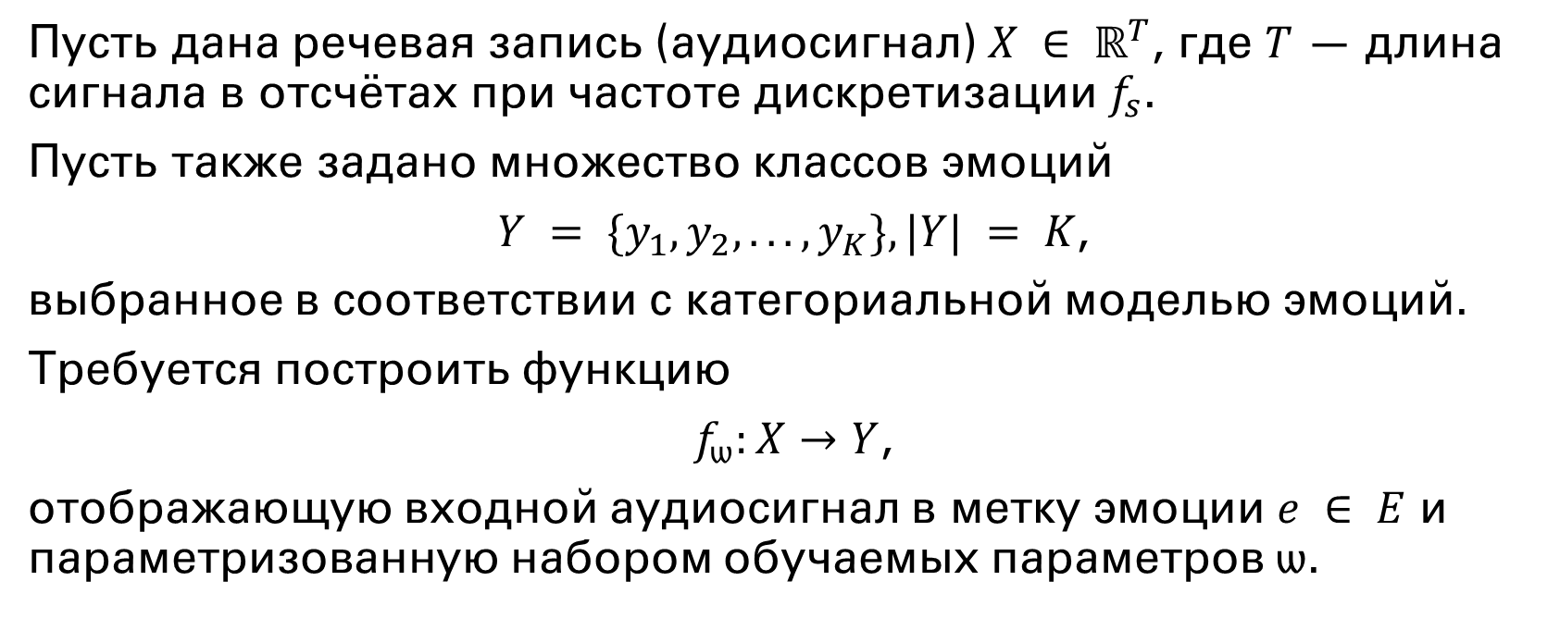
Формальная Постановка SER
Пусть дана речевая запись (аудиосигнал) $X ∈ ℝ^{T}$, где $T$ — длина сигнала в отсчётах при частоте дискретизации $f_{s}$.
Пусть также задано множество классов эмоций
$Y = \{y_{1}, y_{2}, . . . , y_{K}\}, |Y| = K$,
выбранное в соответствии с категориальной моделью эмоций.
Требуется построить функцию
$f_{ѡ}:X→Y$,
отображающую входной аудиосигнал в метку эмоции $e ∈ E$ и параметризованную набором обучаемых параметров $ѡ$.

Slide 11
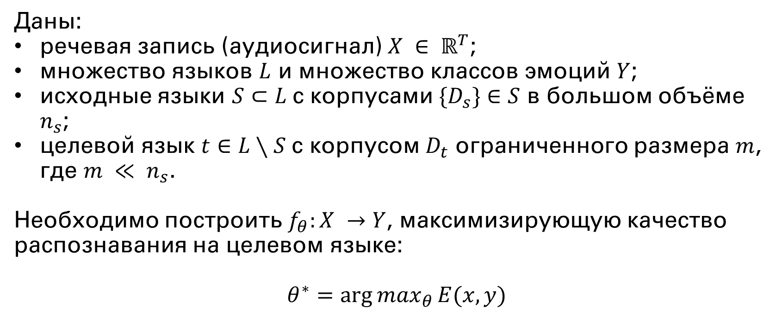
Формальная Постановка задачи мультиязычного SER
Даны:
речевая запись (аудиосигнал) $X ∈ ℝ^{T}$;
множество языков $L$ и множество классов эмоций $Y$;
исходные языки $S⊂L$с корпусами $\{D_{s}\}∈S$ в большом объёме $n_{s}$;
целевой язык $t∈L∖S$с корпусом $D_{t}$​ ограниченного размера $m$, где $m ≪ n_{s}$.
Необходимо построить $f_{θ}:X →Y$,​ максимизирующую качество распознавания на целевом языке:
$$θ^{∗}={\arg{max}}_{θ}E(x,y)$$

Slide 12
Обзор существующих Решений
Цели обзора
Наборы данных
Существующие методы

Slide 13
Цели обзора
Изучение доступных наборов данных из области SER, их систематизация наборов данных
Разработка критериев выбора наборов данных для текущей задачи
Сравнительный анализ методов распознавания эмоций в речи (через эксперименты):
  На одном наборе данных
  На нескольких в виде кросс-тестирования
Выбор методов для дальнейшего изучения и использования

Slide 14
Наборы данных: англоязычные
Набор данных | Год | Состав | Эмоции | Размер | Язык
IEMOCAP Interactive Emotional Dyadic Motion Capture | 2007 | 10 актёров, 12 часов, аудио-видео | Радость*, печаль*, гнев*, удивление, страх, отвращение, фрустрация* и нейтральная* (happiness, sadness, anger, surprise, fear, disgust, frustration, excited, neutral) * - сбалансированные | 17.7 ГБ С видео | Английский
TESS Toronto Emotional Speech Set | 2010 | 2800 записей, 2 актрисы | Гнев, отвращение, страх, радость, удовлетворение, удивление, грусть, нейтраль (anger, disgust, fear, happiness, pleasant surprise, sadness, and neutral) | 0,87 ГБ | Английский
CREMA Crowd Sourced Emotional Multimodal Actors | 2017 | 7442 записей, 91 актёр | Гнев, отвращение, страх, радость, печаль, нейтральная (angry, disgusted, fearful, happy, neutral, and sad) | 0.6 ГБ | Английский
RAVDESS Ryerson Audio-Visual Database of Emotional Speech and Song | 2018 | Аудио-видео, 7356 записей, 24 актёра | Спокойствие, радость, печаль, гнев, страх, удивление, отвращение (calm, happy, sad, angry, fearful, surprise, and disgust) | 24.8 ГБ С видео | Английский
SAVEE Surrey Audio-Visual Expressed Emotion | 2011 | 480 записей, 4 актёра | Гнев, отвращение, страх, радость, печаль, удивление, нейтральная (anger, disgust, fear, happiness, sadness, surprise, neutral) | 0.16 ГБ | Английский

Slide 15
Наборы данных: другие языки
Набор данных | Год | Состав | Эмоции | Размер | Язык
EmoDB | 2005 | 800 записей, 10 актёров | Гнев, скука, отвращение, страх, радость, печаль, нейтральная (anger, boredom, disgust, fear, happiness, sadness, neutral) | 0.05 ГБ | Немецкий
Душа (Сбер) | 2022 | ~300000 записей, 350 часов | Радость, грусть, гнев, нейтральная (angry, happy, sad and neutral) | 58 ГБ | Русский
RESD | 2022 | 3660 записей | Нейтральное, гнев, грусть, страх, отвращение, печаль, энтузиазм | 0.48 ГБ | Русский
EMOVO | 2014 | 588 записи | Отвращение, страх, гнев, радость, удивление, печаль (disgust, fear, anger, joy, surprise, sadness) | 0,35 ГБ | Итальянский
nEmo | 2024 | 3 часа, 9 актёров | Гнев, страх, радость, печаль, удивление, нейтральная (anger, fear, happiness, sadness, surprised, and neutral) | 0.43 ГБ | Польский
ESD Emotional Speech Dataset | 2021 | 7000 записей, 20 актёров | Гнев, радость, печаль, фрустрация, нейтральная | 2,3 ГБ | Китайский (Пиньинь), Английский

Slide 16
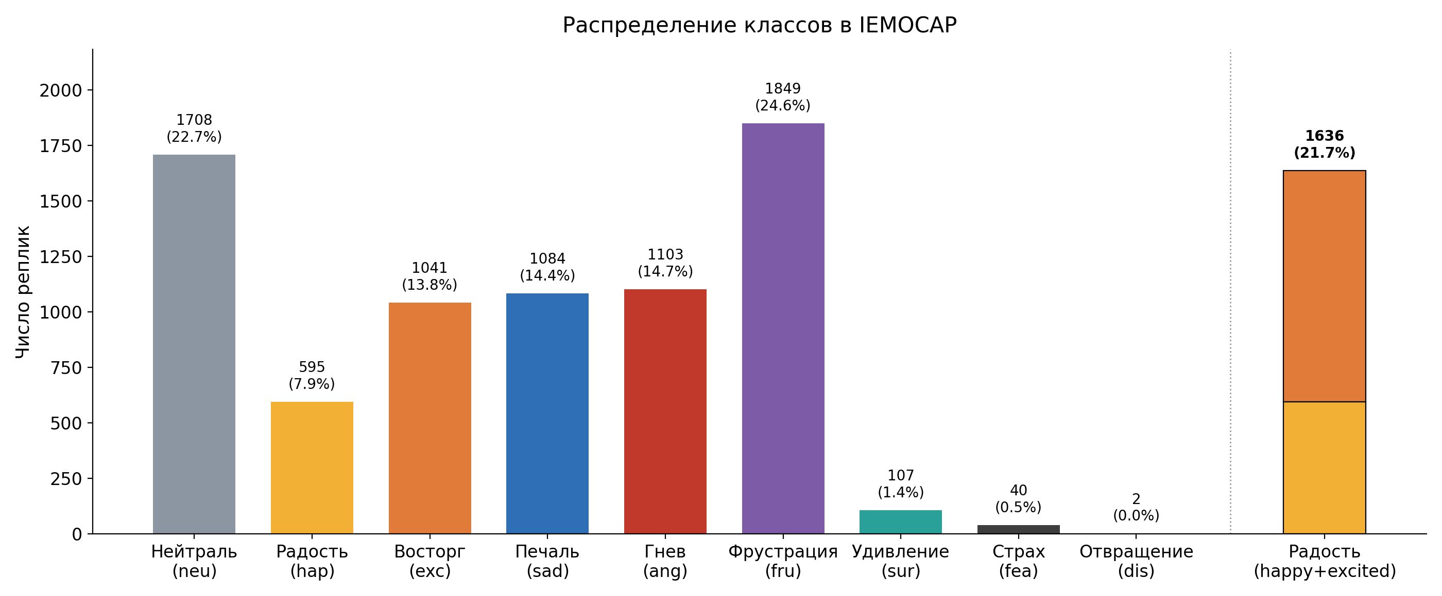
Проблематика наборов данных
Дисбаланс эмоций внутри корпусов
Похожие эмоции (joy и happiness)
«Уникальные» эмоции
(frustration, enthusiasm)
Основные решения:
удаление непересекающихся эмоций между наборами данных
объединение похожих (joy – радость и happiness – счастье)
переход к набору эмоций из гнева, печали, радости и нейтрали (anger, sadness, happiness, neutral)
N. Antoniou, A. Katsamanis, T. Giannakopoulos and S. Narayanan, "Designing and Evaluating Speech Emotion Recognition Systems: A Reality Check Case Study with IEMOCAP," ICASSP 2023 - 2023 IEEE International Conference on Acoustics, Speech and Signal Processing (ICASSP), Rhodes Island, Greece, 2023

Slide 17
существующие методы
Метод | Классические | Свёрточные сети | SSL-модели
Входные данные | Рассчитанные статистики MFCC (Мел-кепстральные коэффициенты) | Лог-мел-спектрограмма | Сырые звуковые данные
Предобучающий корпус | Не требуется | Не требуется | Предобучение на неразмеченных аудиоданных
Представители | SVM (Метод опорных векторов) | LSTM и BiLSTM сети | wav2vec 2.0, HuBERT, WavLM, Whisper
Yeonguk Yu, Yoon-Joong Kim. Attention-LSTM-Attention Model for Speech Emotion Recognition and Analysis of IEMOCAP Database.
Wang N, Yang D. Speech emotion recognition using fine-tuned Wav2vec2.0 and neural controlled differential equations classifier. PLoS One. 2025 Feb 20;20(2):e0318297. doi: 10.1371/journal.pone.0318297. PMID: 39977436; PMCID: PMC11841862.

Slide 18
Практическая часть
Постановка эксперимента
Ход проведения
Результаты
План дальнейших работ

Slide 19
Постановка эксперимента
В качестве методов сравнения были выбраны:
Классический подход на основе SVM с признаками MFCC
Свёрточные модели LSTM, CNN + BiLSTM, обучаемые с нуля
Дообучение моделей SSL (wav2vec 2.0, Whisper, HuBERT)
Наборы данных:
IEMOCAP (по схеме LOSO – Leave-One-Session-Out)
EmoDB (немецкий), EMOVO (итальянский), RESD (русский), nEMO (польский) для кросс-корпусного сравнения

Slide 20
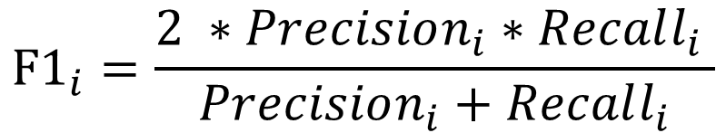
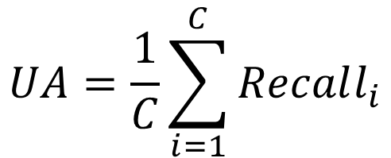
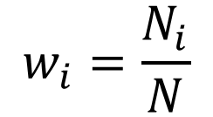
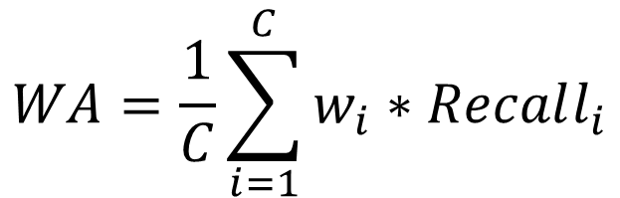
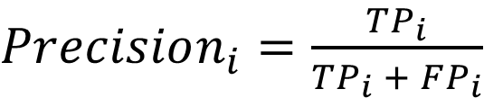
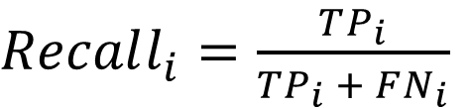
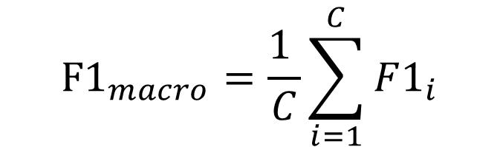
Метрики эксперимента
$$UA=\frac{1}{C}\sum_{i=1}^{C}{Recall_{i}}$$
$Recall_{i}=\frac{TP_{i}}{TP_{i} + FN_{i}}$
$Precision_{i}=\frac{TP_{i}}{TP_{i} + FP_{i}}$
$$WA=\frac{1}{C}\sum_{i=1}^{C}{w_{i}∗Recall_{i}}$$
$$w_{i}=\frac{N_{i}}{N}$$
$$F1_{i}=\frac{2 ∗Precision_{i}∗Recall_{i} }{Precision_{i}+Recall_{i}}$$
$$F1_{macro}=\frac{1 }{C}\sum_{i=1}^{C}{F1_{i}}$$

Slide 21
Эксперимент: IEMOCAP LOSO
Набор данных | Метод | WA | UA | F1 Macro | Время
IEMOCAP LOSO | SVM + MFCC | 0.575 | 0.583 | 0.576 | 0:26
 | СТТ + LSTM | 0.542 | 0.568 | 0.540 | 3:13
 | BiLSTM | 0.539 | 0.562 | 0.539 | 3:22
 | Wav2vec 2.0 base | 0.660 | 0.671 | 0.660 | 17:33
 | WavLM base | 0.695 | 0.708 | 0.697 | 25:00
 | HuBERT base | 0.688 | 0.693 | 0.689 | 17:08

Slide 22
Эксперимент: Кросс-корпус
Тренировочный набор данных | Тестовый набор данных | Метод | WA | UA | F1 | Время (обучения, мм:сс / предсказания, с)
IEMOCAP Полный | nEMO (польский) | SVM BiLSTM Wav2Vec 2.0 WavLM | 0.24 0.26 0.38 0.38 | 0.31 0.25 0.27 0.39 | 0.1 0.16 0.33 0.43 | 0:37 / 4.39 3:26 / 1.62 12:35 / 11.42 13:40 / 14.69
 | RESD (русский) | SVM BiLSTM Wav2Vec 2.0 WavLM | 0.29 0.31 0.37 0.49 | 0.26 0.28 0.33 0.46 | 0.15 0.17 0.27 0.44 | 0:37 / 1.24 3:26 / 1.16 12:35 / 9.9 13:40 / 13.73
 | EmoDB (немецкий) | SVM BiLSTM Wav2Vec 2.0 WavLM | 0.27 0.33 0.4 0.4 | 0.24 0.3 0.41 0.4 | 0.14 0.22 0.36 0.39 | 0:37 / 0.71 3:26 / 0.66 12:35 / 4.35 13:40 / 5.04
 | EMOVO (итальянский) | SVM BiLSTM Wav2Vec 2.0 WavLM | 0.25 0.28 0.34 0.31 | 0.25 0.28 0.34 0.31 | 0.11 0.16 0.26 0.21 | 0:37 / 0.25 3:26 / 0.6 12:35 / 1.9 13:40 / 2.41

Slide 23
Результаты эксперимента
Самый быстрый - ожидаемо оказался метод на основе SVM, но и качество классификации меньше по сравнению с методами на основе свёрточных сетей.
Лучшее качество: SSL-модели. Особенное преимущество появляется на кросс-корпусных сравнениях, так как на прочих решениях метрики точности близки к случайному выбору.

Slide 24
результаты
Проведён обзор существующих методов
Проведены базовые эксперименты, в результате которых были выявлены преимущества и недостатки рассмотренных ранее решений.
В качестве основного метода для дальнейшего исследования и экспериментирования выбраны SSL-модели.
Систематизированы наборы данных, выбраны основные кандидаты для дальнейших исследований и сравнений методов и моделей.

Slide 25
План дальнейших работ
Расширение кросс-корпусного сравнения эмоций, добавление метрик близости языков корпусов для сравнения
Изучение и адаптация Few-Shot и Zero-Shot подходов
Эксперименты на базовых и мультимодальных методах
Использование аугментации для наборов данных и проверка устойчивости к шуму и условиям записи
Исследование прикладного использования методов
Обзорная статья

Slide 26
Список литературы
Ekman, P. (1992). "An argument for basic emotions." Cognition & Emotion.
Emotion Recognition Using Different Sensors, Emotion Models, Methods and Datasets: A Comprehensive Review - Yujian Cai, Xingguang Li and Jinsong Li - School of Electronic Information Engineering, Changchun University of Science and Technology - https://doi.org/10.3390/s23052455
Human Emotion Recognition: Review of Sensors and Methods - Andrius Dzedzickis, Artūras Kaklauskas and Vytautas Bucinskas - https://doi.org/10.3390/s20030592
S. Lalitha, Deepa Gupta, Mohammed Zakariah, Yousef Ajami Alotaibi. Investigation of multilingual and mixed-lingual emotion recognition using enhanced cues with data augmentation, Applied Acoustics, Volume 170, 2020, 107519, ISSN 0003-682X, https://doi.org/10.1016/j.apacoust.2020.107519.
Jain, Manas & Narayan, Shruthi & Balaji, Pratibha & K P, Bharath & Bhowmick, Abhijit & Ravichandran, Karthik & Muthu, Rajesh. (2020). Speech Emotion Recognition using Support Vector Machine. 10.48550/arXiv.2002.07590.
N. Antoniou, A. Katsamanis, T. Giannakopoulos and S. Narayanan, "Designing and Evaluating Speech Emotion Recognition Systems: A Reality Check Case Study with IEMOCAP," ICASSP 2023 - 2023 IEEE International Conference on Acoustics, Speech and Signal Processing (ICASSP), Rhodes Island, Greece, 2023, pp. 1-5, doi: 10.1109/ICASSP49357.2023.10096808.
Li, Letian & Cannings, Nigel & Veneziano, Vito & Barker, Jack & Oduola, Olakunle & Woodruff, Chris & Laird, Thea & Laird, James & Sun, Yi. (2025). Investigating HuBERT-Based Speech Emotion Recognition Generalisation Capability. 10.1007/978-3-031-84353-2_16.
Wang N, Yang D. Speech emotion recognition using fine-tuned Wav2vec2.0 and neural controlled differential equations classifier. PLoS One. 2025 Feb 20;20(2):e0318297. doi: 10.1371/journal.pone.0318297. PMID: 39977436; PMCID: PMC11841862.

Slide 27
Спасибо за внимание!

Slide 28
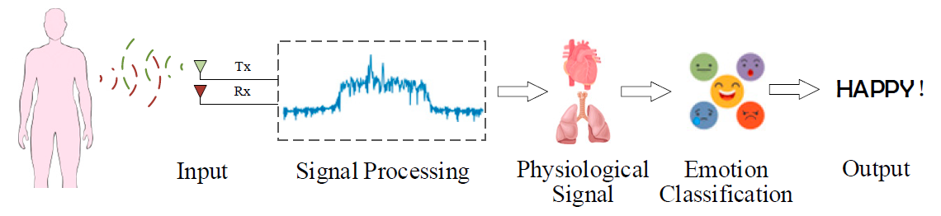
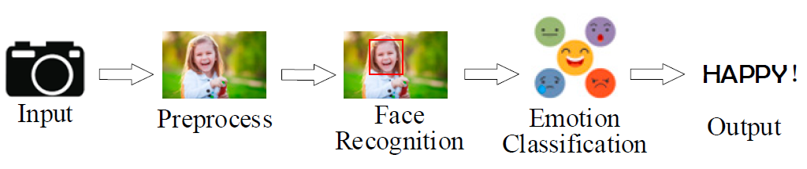
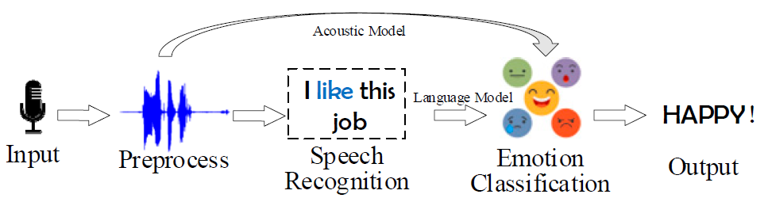
Методы распознавания эмоций
Сенсорный анализ (Automated Emotion Recognition)
Анализ выражения лица (Facial Expression Recognition)
Аудиальные (Sound Emotion Recognition)
Анализ тональности текста (Sentiment analysis)
Гибридные*
Human Emotion Recognition: Review of Sensors and Methods - Andrius Dzedzickis, Artūras Kaklauskas and Vytautas Bucinskas - https://doi.org/10.3390/s20030592

Slide 29
Близость языков
Фонологическая и просодическая близость:
Тут что-то будет написано
URIEL and lang2vec: Representing languages as typological, geographical, and phylogenetic vectors. Patrick Littell et al.
Notes:
Эмоциональный интеллект понимается как способность распознавать собственные и чужие эмоции и эффективно ими управлять, что делает автоматический анализ эмоций важным инструментом в различных сферах.
Социальные роботы и голосовые ассистенты
Более естественное и «эмпатичное» взаимодействие
Поддержка пожилых людей и детей
Персонализация общения

Slide 30
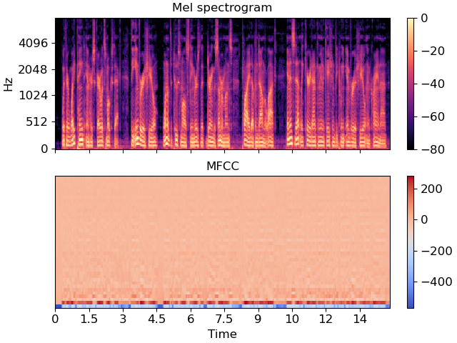
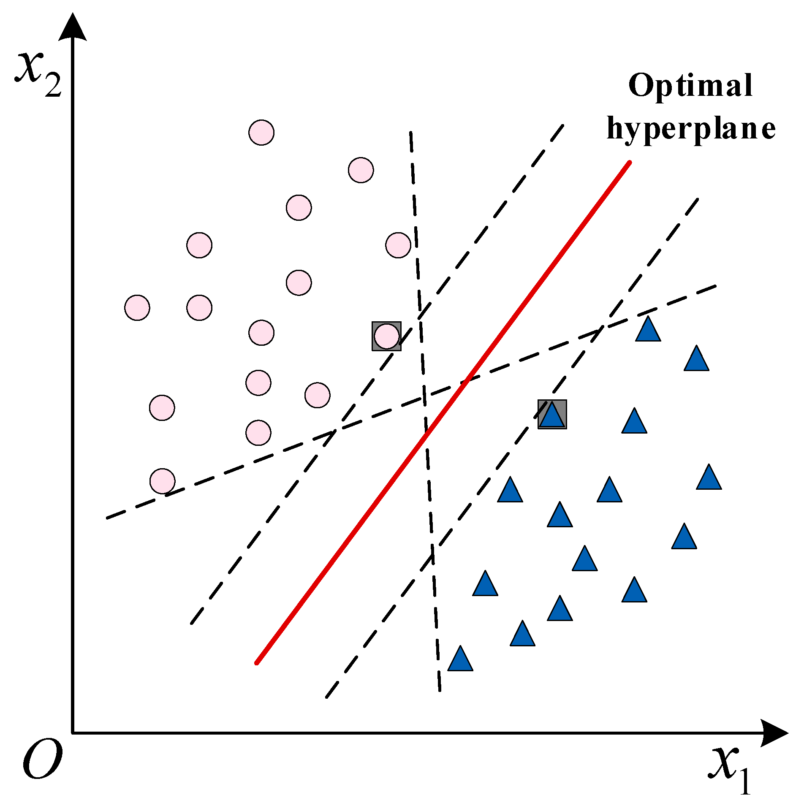
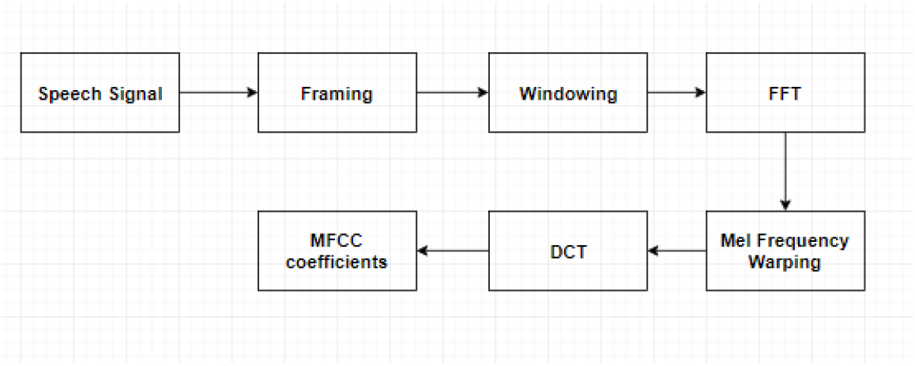
существующие методы:
SVM + Мел-спектрограммы и MFCC
Мел-спектрограмма – визуальное представление звукового сигнала, где частоты переведены в мэл-шкалу (перцептивную шкалу), имитирующую слух человека, т.е. нелинейная (расширен диапазон низких звуков, сужен у высоких).
MFCC (Мел-кепстральные коэффициенты) – набор ключевых признаков на основе мел-спектрограмм (получение коэффициентов в момент времени на основе дополнительных взятий логарифмов и преобразований Фурье).

Slide 31
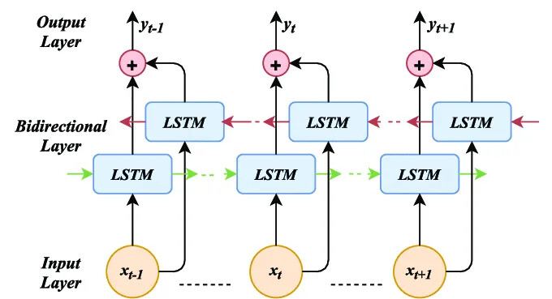
Существующие методы:
Свёрточные сети
+ Быстрое обучение
+ Автоматическое выделение признаков
+- Средняя точность (~70% на IEMOCAP)
- Высокая чувствительность у шуму
- Нужны большие наборы
Attention-LSTM-Attention Model for Speech Emotion Recognition and Analysis of IEMOCAP Database
Yeonguk Yu, Yoon-Joong Kim
Notes:
СВЁРТОЧНЫЕ СЕТИ

Slide 32
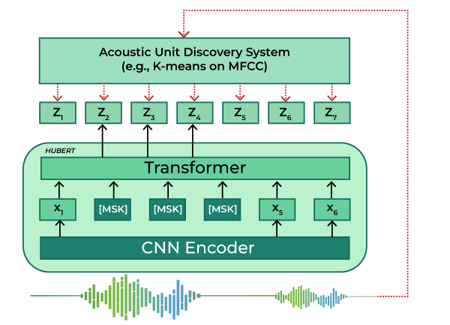
Существующие методы:
Self-Supervised Learning
+ Выше точность (~75%)
+ Малое количество данных для обучения (дообучение)
+ Не нужна предобработка аудио (на вход принимаются «сырые» аудиосигналы)
- Сложность (300M параметров для HuBERT Large)
- Низкая скорость (обучение и работа)
Wang N, Yang D. Speech emotion recognition using fine-tuned Wav2vec2.0 and neural controlled differential equations classifier. PLoS One. 2025 Feb 20;20(2):e0318297. doi: 10.1371/journal.pone.0318297. PMID: 39977436; PMCID: PMC11841862.
Notes:
Эмбеддинг (embedding) — это перевод данных (слов, картинок, звуков) в вектор (массив чисел), отражающий их смысл или семантику.
Self-Supervised Learning (или unsupervised) - режим обучения моделей, при котором задача обучения не требует дополнительной разметки и формируется исходя из внутренней структуры самих объектов, либо из базовых знаний об объектах.

Slide 33
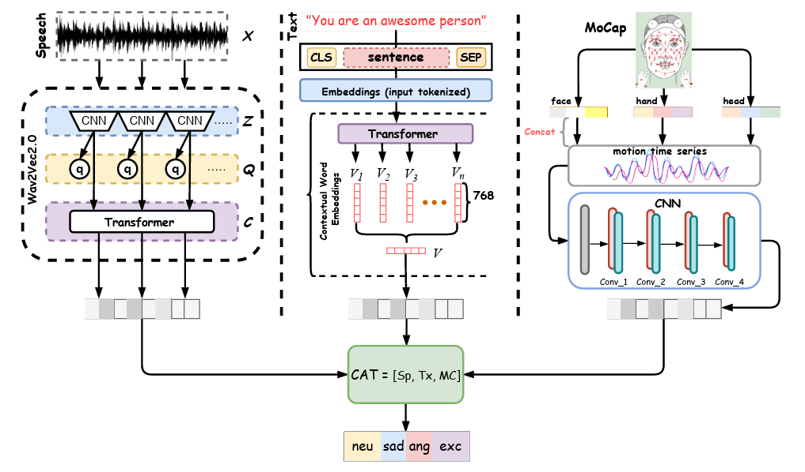
Мультимодальные решения
wav2vec 2.0 + BERT (Transformer-Encoder) + MoCap (Свёрточная сеть)
+ Точность - 77.5%
- Мультимодальность
- Низкая скорость
- Сложность модели
Multimodal Speech Emotion Recognition Using Modality-Specific Self-Supervised Frameworks. Rutherford Agbeshi Patamia, Paulo E. Santos, Kingsley Nketia Acheampong, Favour Ekong, Kwabena Sarpong, She Kun

Slide 34
Результаты обзора
Выбраны наборы данных для проведения экспериментов
Выделены основные проблемы для наборов данных
Выбраны три типа методов для распознавания эмоций (SVM + MFCC, BiLSTM, решения на основе SSL)
Кросс-язычные результаты SER редки, нет систематического сравнения по расстоянию между языками

Slide 35
Программный стенд
Язык программирования – Python 3.12
Используемые модули:
- torch + torchaudio для свёрточных сетей и SSL-моделей, sklearn для SVM,
- datasets – подгрузка наборов данных
- pandas для хранения статистики, matplotlib для визуализации
Общее количество строк кода: ~1100 (на данный момент)

Slide 36

Ссылка на (открытый) репозиторий
https://github.com/Ecliptionistic/RedCurrant

